Slide 1
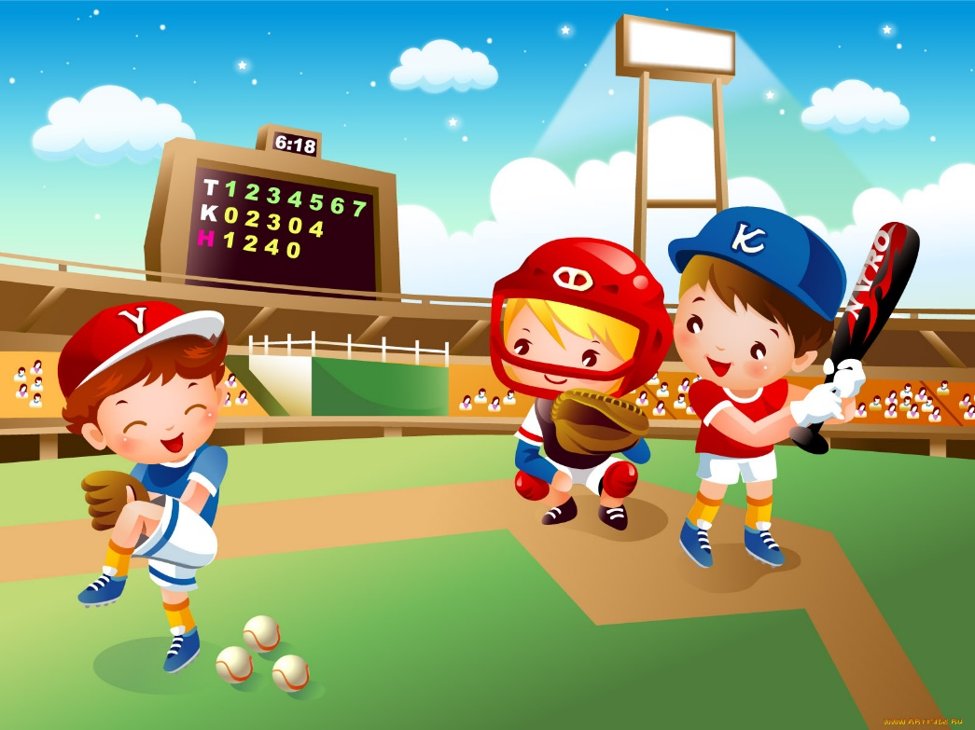
BẠN ĐANG Ở ĐÂU?
Ví dụ:
Tim đang chơi ở đâu?
Cậu ấy đang ở sân vận động.
Tim
1.
2.
Cậu ấy không ở thư viện.
Tim đang ở thư viện

Slide 2
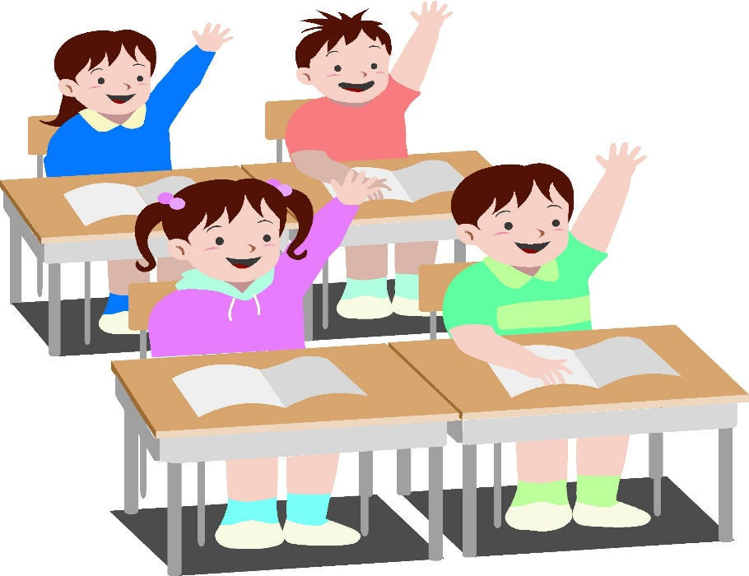
Tùng đang ở đâu?
1.
2.
Cậu ấy đang ở lớp học
Mark
Cậu ấy không ở rạp chiếu phim
Tùng đang ở rạp chiếu phim
Đáp án

Slide 3
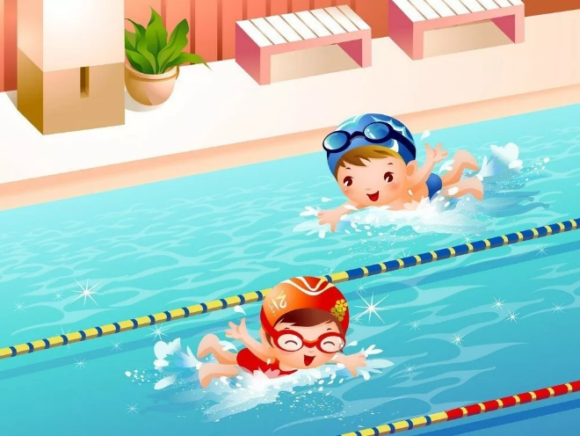
Hiếu đang ở đâu?
Cô ấy đang đi bơi ở bể bơi.
1.
2.
Mai
Cô ấy không ở nhà.
Mai đang ở nhà.
Đáp án

Slide 4
Những đứa trẻ ở đâu?
1.
2.
Họ đang ở thư viện.
Họ không ở lớp học.
Những đứa trẻ đang ở lớp học.
Đáp án

Slide 5
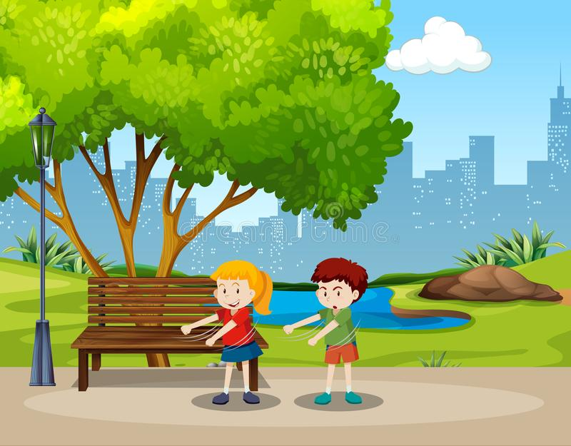
Lan và Trung đang ở đâu?
Họ đang ở công viên.
1.
2.
Lan Trung
Họ không ở bảo tàng
Lan và Trung đang ở bảo tàng
Đáp án

Slide 6
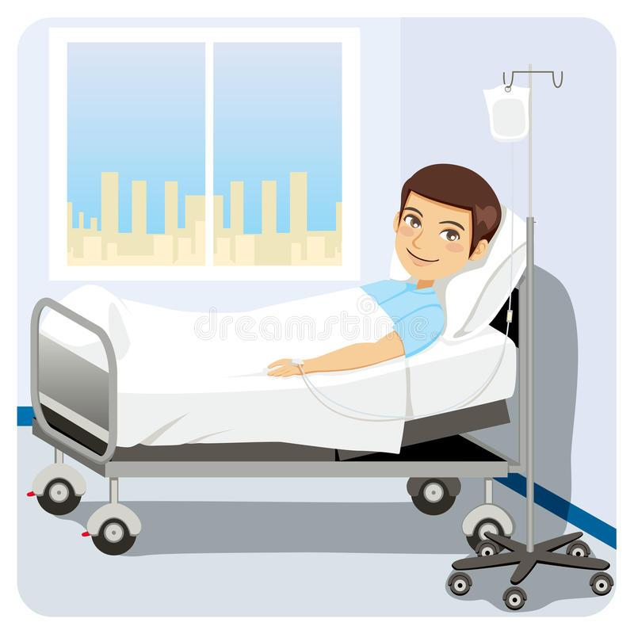
Sơn đang ở đâu?
Anh ấy đang ở trong bệnh viện.
Sơn
1.
2.
Anh ấy không ở quán cafe.
Sơn đang ở quán cafe.
Đáp án

Slide 7
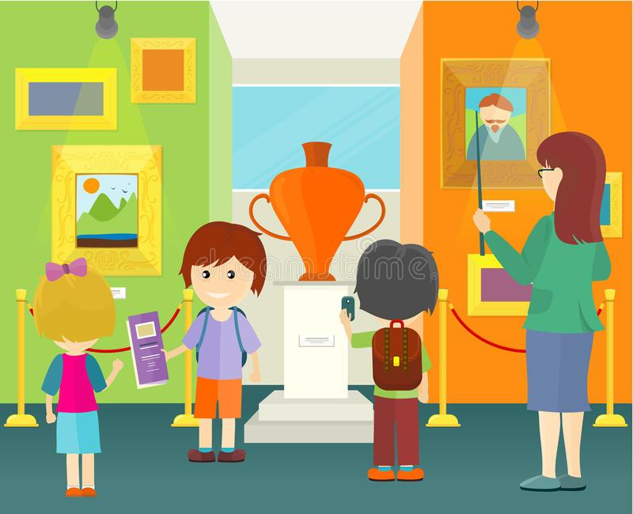
Phương đang ở đâu?
1.
2.
Cô ấy đang ở bảo tàng.
Phương
Cô ấy không ở trường học.
Phương đang ở trường học.
Đáp án

Slide 8
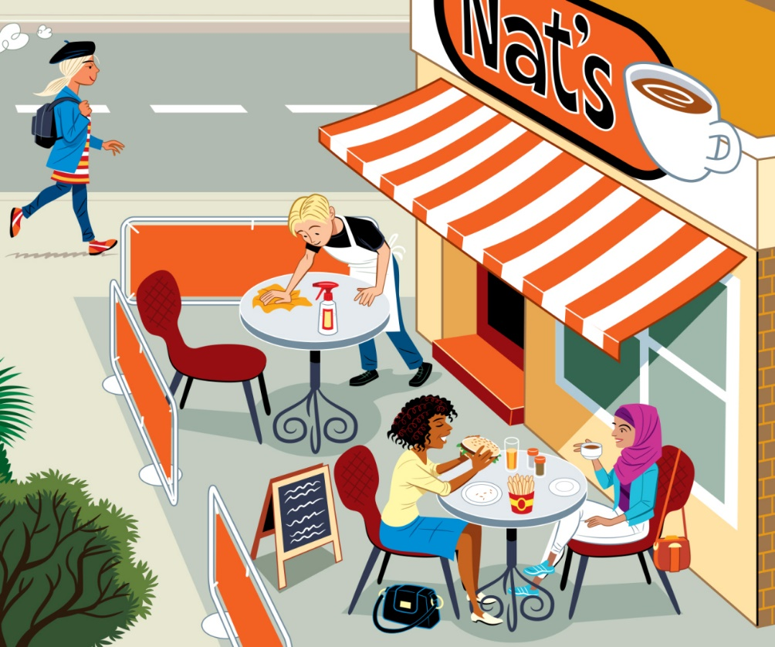
Khánh đang ở đâu?
Khánh
1.
2.
Anh ấy đang ở quán cafe.
Anh ấy không ở bệnh viện.
Khánh đang ở trong bệnh viện.
Đáp án

